Slide 1
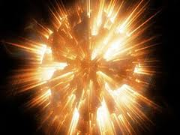
الانفجار العظيم

Slide 2
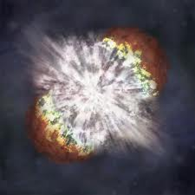
فيديو يشرح ظاهرة الانفجار العظيم

Slide 3
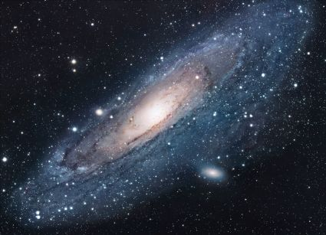
الانفجار العظيم
النظرية السائدة اليوم بالنسبة لتكون الكون تسمى "الانفجار العظيم".
وفقًا لهذه النظرية بدأ الكون كنقطة صغيرة كثيفة جدا شملت جميع المواد
والطاقة الموجودة اليوم في الكون.
بدأت هذه النقطة بالاتساع مرة واحدة في حدث عظيم الأبعاد يسمى الانفجار العظيم
ذلك الحدث الذي وقع قبل حوالي 13.7 مليار عام
وتشكل فيه الكون الذي نعيش فيه اليوم،
المستمر والممتد إلى ما لا نهاية.

Slide 4
مبنى الكون

Slide 5
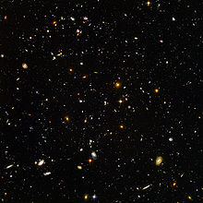
ما هو الكون؟
الكون هو كل ما هو موجود, كل ما هو قائم.

Slide 6
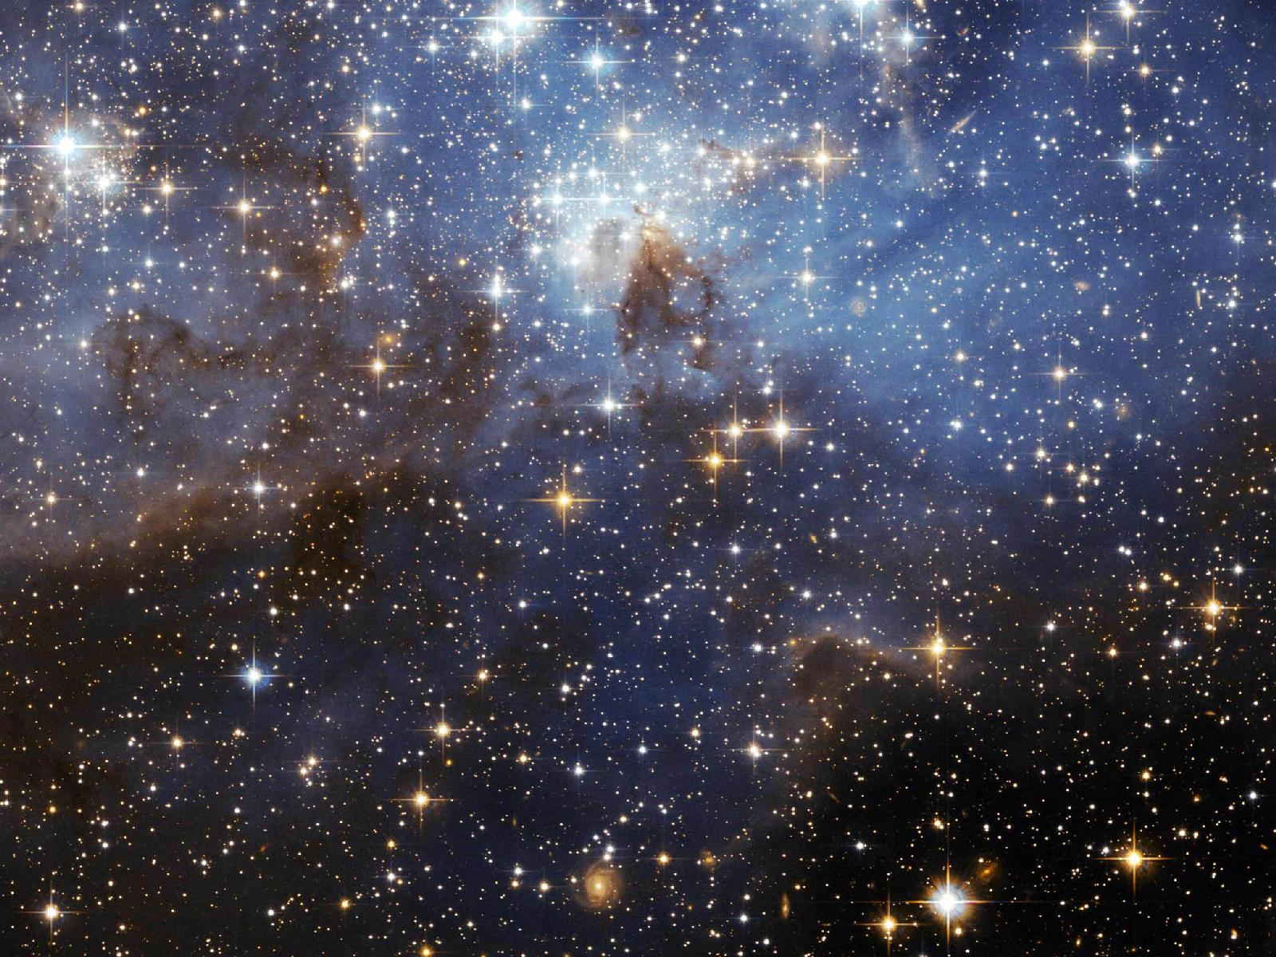
ما هو الفضاء؟
الفضاء هو عبارة عن المجال المتواجد خارج الغلاف الجوي (الغازي)-أتموسفيرا.
يوجد في الفضاء أنواع كثيرة من الأجسام, جميعها مبنيّة من مواد مختلفة, لكن الفضاء غير مبني من أيّة مادة- هو عبارة عن فراغ لا يوجد فيه حتّى غازات.

Slide 7
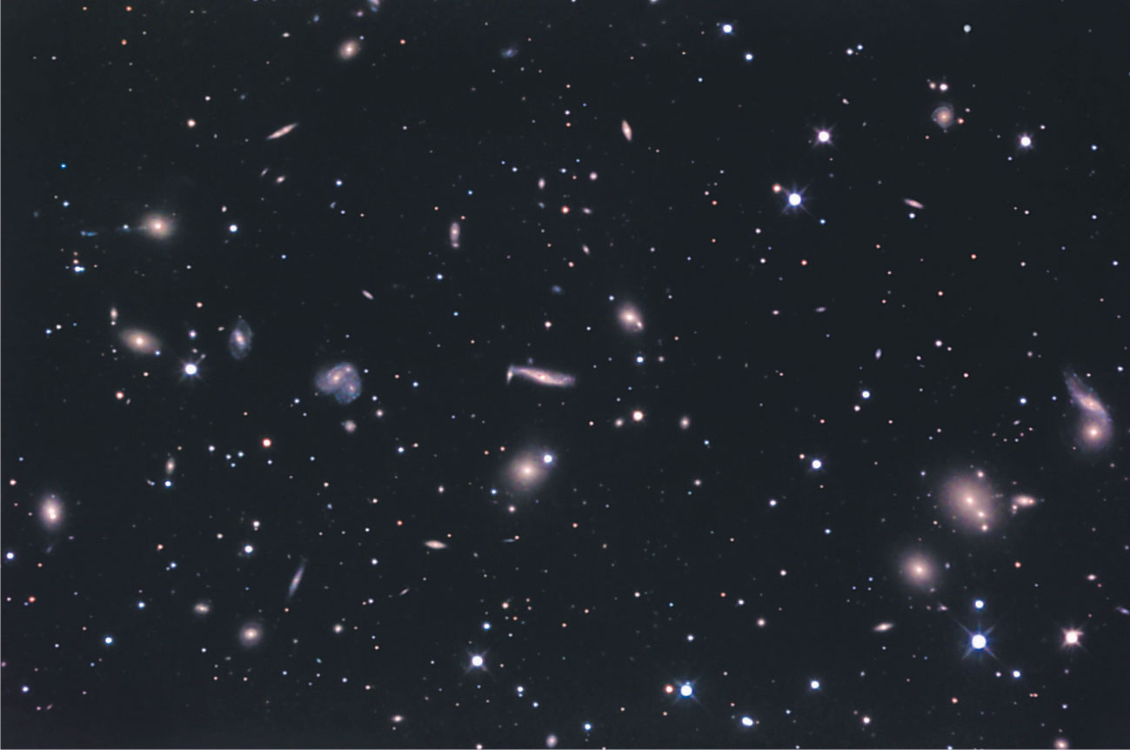
في الفضاء نجد عدد كبير جداً من
عناقيد مجرات

Slide 8
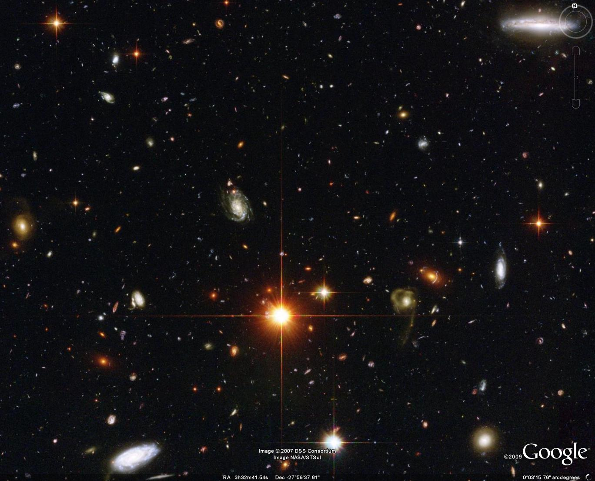
ما هي عناقيد مجرات؟
هي تجمعات للمجرات تتكون من نحو 50 مجرة، منها المجموعة المحلية التي تتبعها مجرتنا.

Slide 9
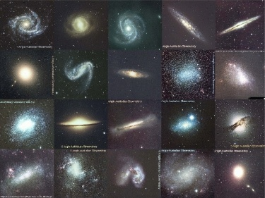
في عناقيد مجرات نجد عدد كبير جداً من
المجرات

Slide 10
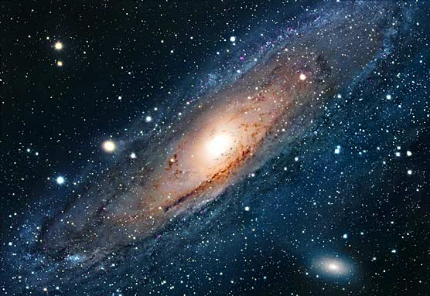
ما هي المجرّة؟
المجرّة هي عبارة عن تجمّع مليارات من النّجوم والكواكب والأجسام السّماويّة المختلفة مع بعضها البعض. القوّة التي تمسك هذه الأجسام مع بعضها البعض هي قوّة الجاذبيّة. وسمّيت بالمجرّة لأنّ هذه الأجسام السّماويّة تجر بعضها البعض في هذا الكون الفسيح.

Slide 11
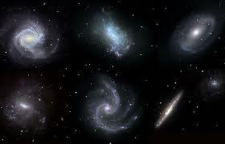
اليوم سوف نتعرف على 3 مجرات مختلفة تقع في المجموعة المحلية

Slide 12
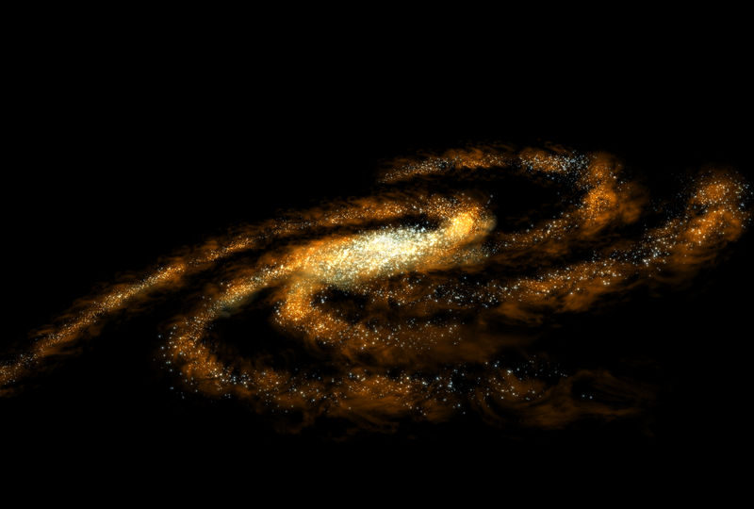
مجرّة درب التّبّانة
هي المجرّة التي توجد فيها مجموعتنا الشّمسيّة التي فيها الكرة الأرضيّة.
تحوي هذه المجرّة مليارات النّجوم, إحداها هي شمسنا.
لها شكل مميّز: قرص له أذرع حلزونيّة...

Slide 13
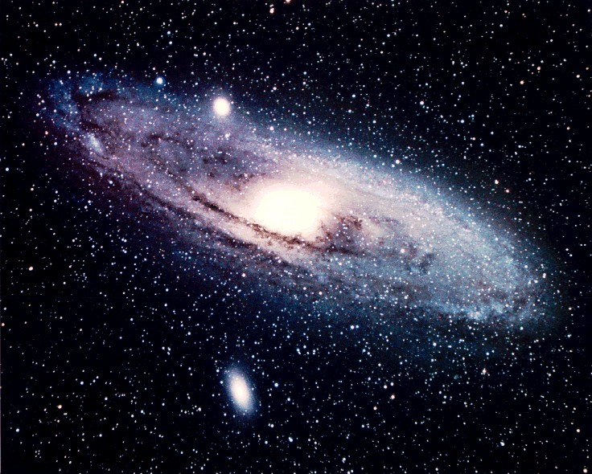
مجرة أندروميدا
هي أقرب مجرّة لمجرّة درب التّبّانة.
شكلها يشبه الحلزون.
عدد كواكبها أكبر من عدد كواكب مجرّة درب التّبّانة بعشرة أضعاف.

Slide 14
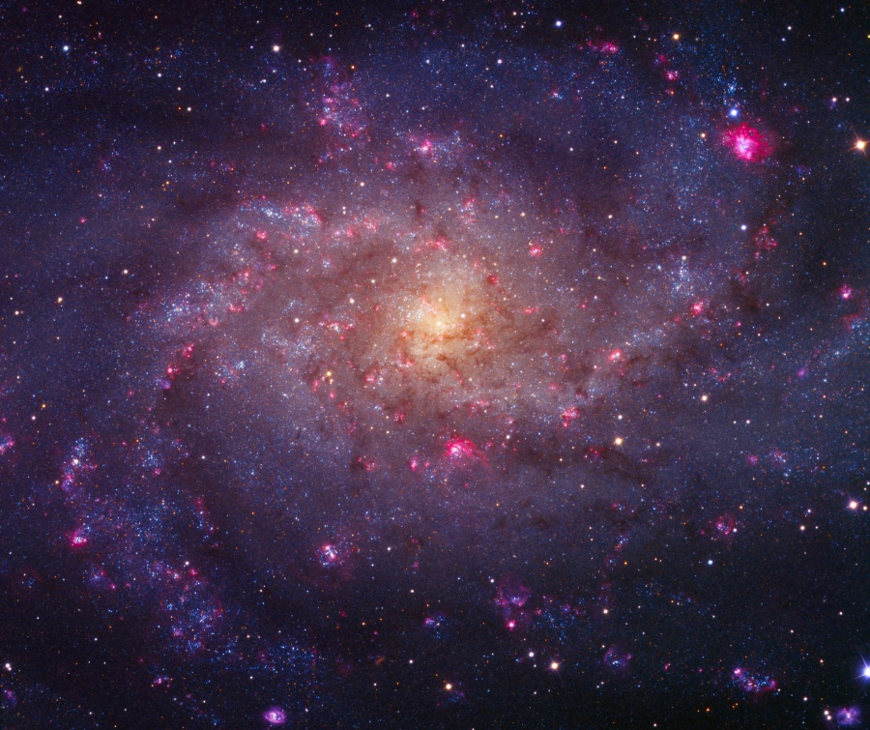
مجرّة M33
هذه المجرّة تشبه الحلزون, وتبدو كعجلة ضخمة تدور.
هذه المجرّة أصغر من مجرّة درب التّبّانة بأربع مرّات.

Slide 15
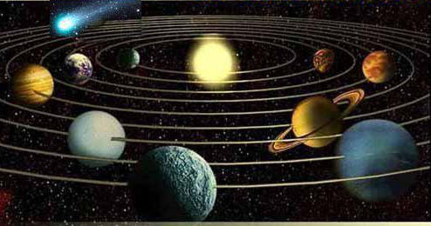
المجموعة الشّمسيّة
المجموعة الشّمسيّة عبارة عن مجموعة من الأجسام التي تدور حول الشّمس.

Slide 16
موقعنا في الكون...
عنقود المجرّات: المجموعة المحليّة
مجرّة درب التّبّانة
المجموعة الشّمسيّة
الأرض

